Slide 1
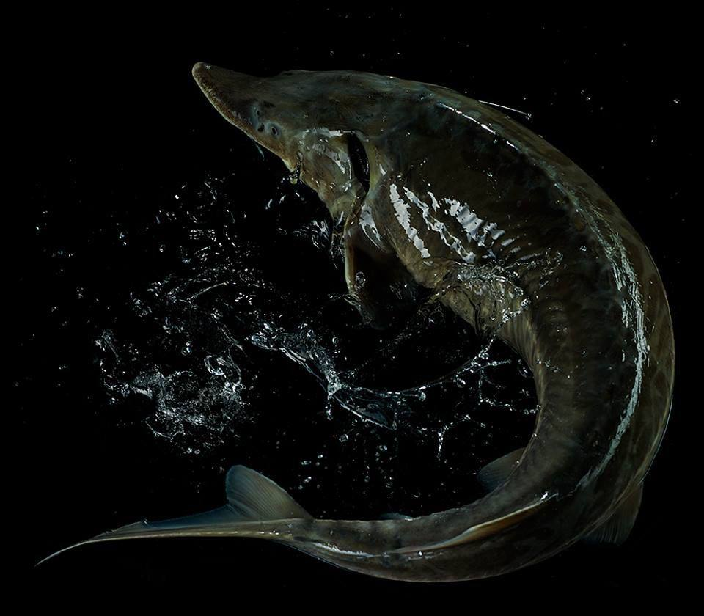
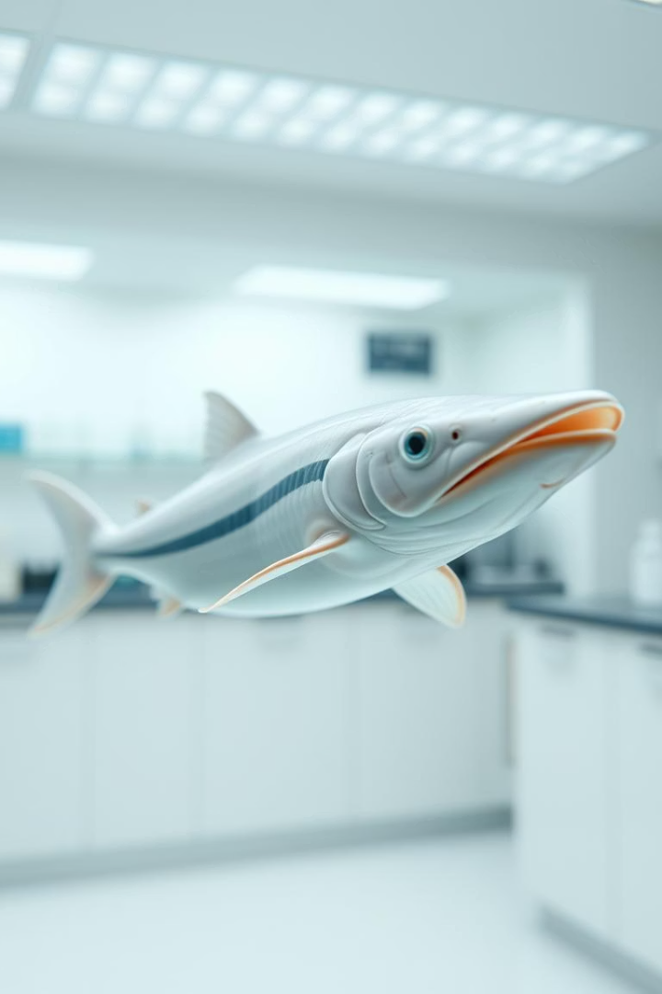
Инновационные корма для молоди осетровых рыб

Slide 2
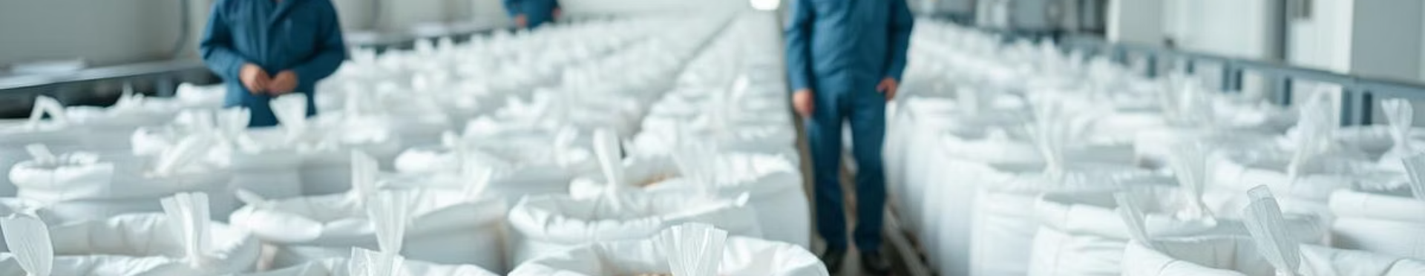
Проблемы отрасли: дефицит и качество
Дефицит кормов
Дороговизна альтернатив
Импортные трудности
В России нехватка специализированных кормов для молодняка осетровых.
Живые корма для молодняка имеют высокую цену и неудобны в использовании.
Импортные корма дороги и сложно доступны из-за санкций.

Slide 3
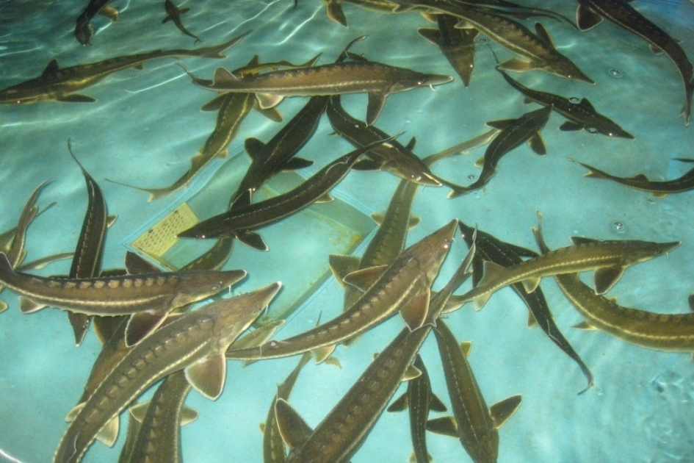
Влияние проблемы на хозяйства
Экономический ущерб
Экологические риски
Сокращение поголовья осетровых приводит к убыткам хозяйств.
Плохое качество корма повышает уровень фосфатов и аммиака.
Рост затрат
Стресс у рыб
Снижение рентабельности
Ухудшение экосистемы

Slide 4
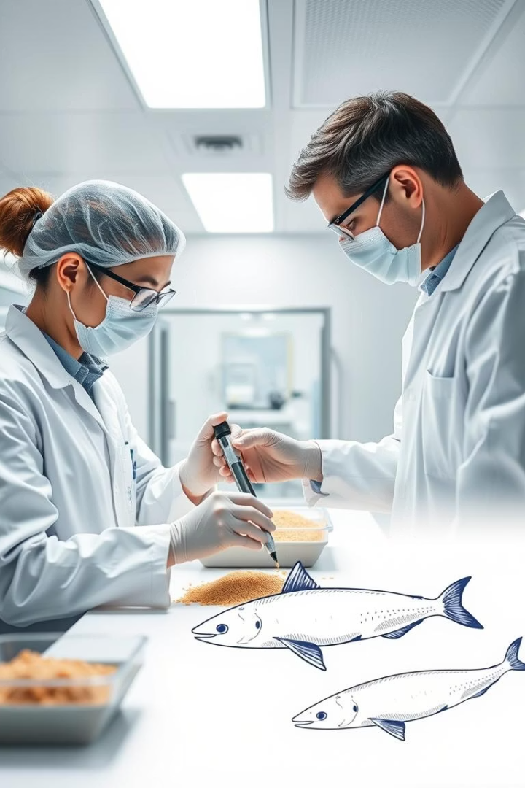

Наше решение
Сбалансированный состав
Альтернативные источники
Оптимальное сочетание белков, жиров, витаминов и минералов.
Использование кукурузы как белка.
Учучшенная усвояемость
Использование пептидов в составе для наилучшей усвояемости

Slide 5
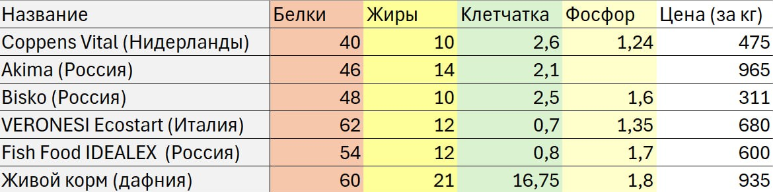
Аналоги

Slide 6



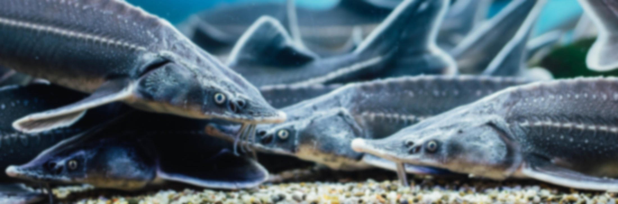
Технологические требования к кормам
Скорость опускания
Адаптация к способу питания осетровых.
Размер гранул
Соответствие возрасту и размеру рыбы.
2
Чистота сырья
Минимизация вредных примесей.
1
3

Slide 7
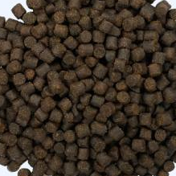
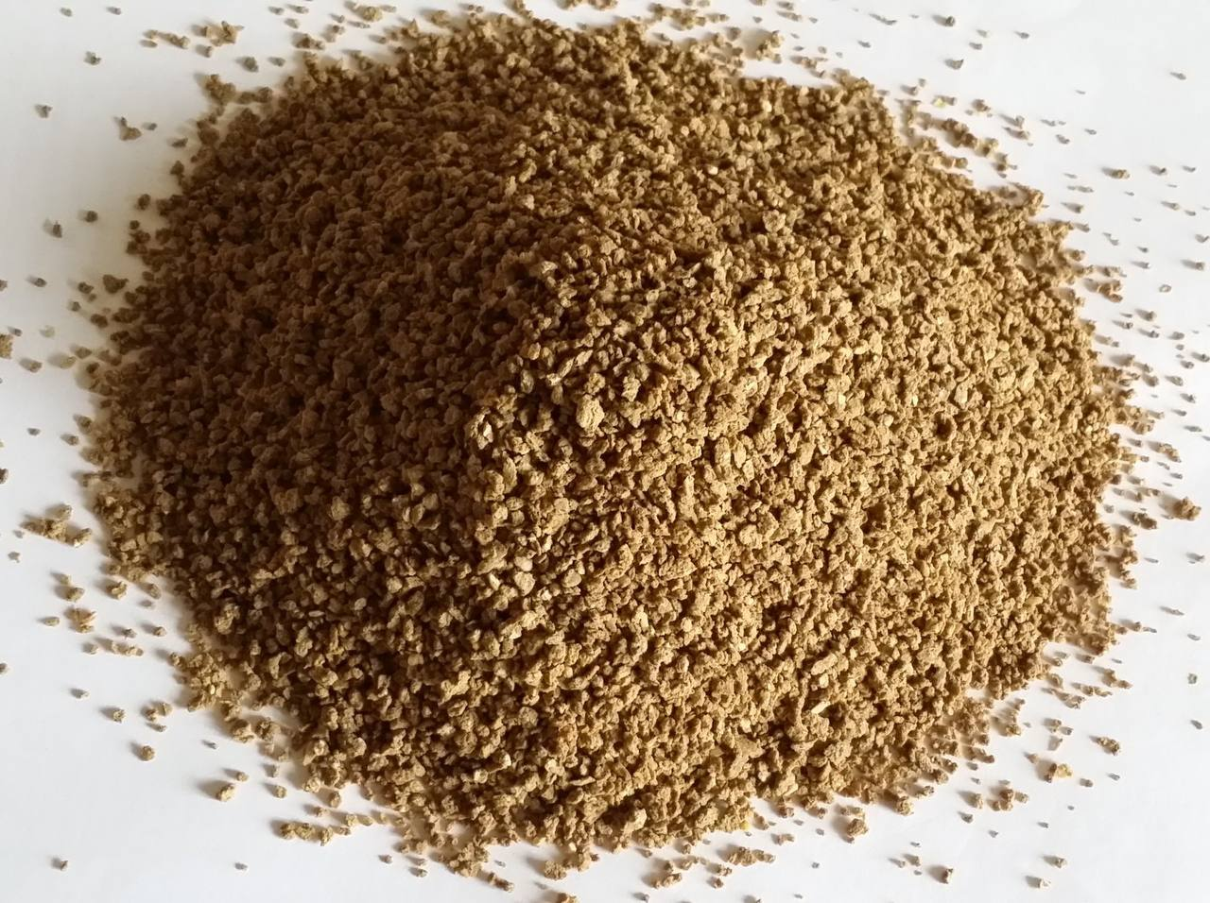

Нормативные акты в области кормопроизводства
ГОСТ 10385-2014 "Комбикорма для рыб. Общие технические условия"
ГОСТ Р 52346-2005 "Комбикорма для рыб. Номенклатура показателей”
ГОСТ Р 51848-2001 «Продукция комбикормовая. Термины и определения»
ГОСТ 31653 «Корма. Метод иммуноферментного определения микотоксинов»
И другие

Slide 8
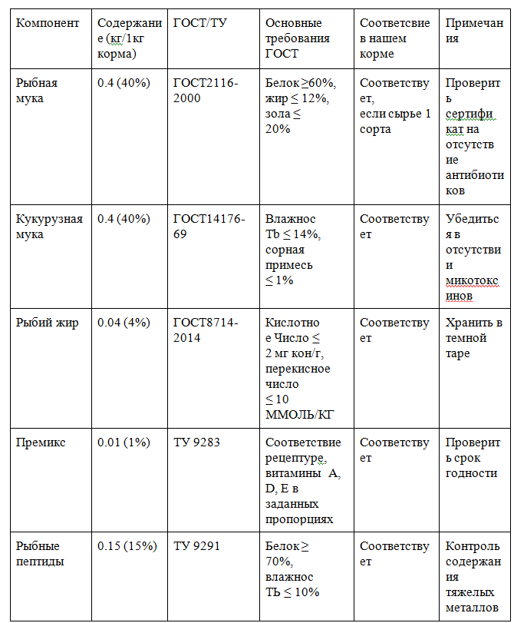

Slide 9
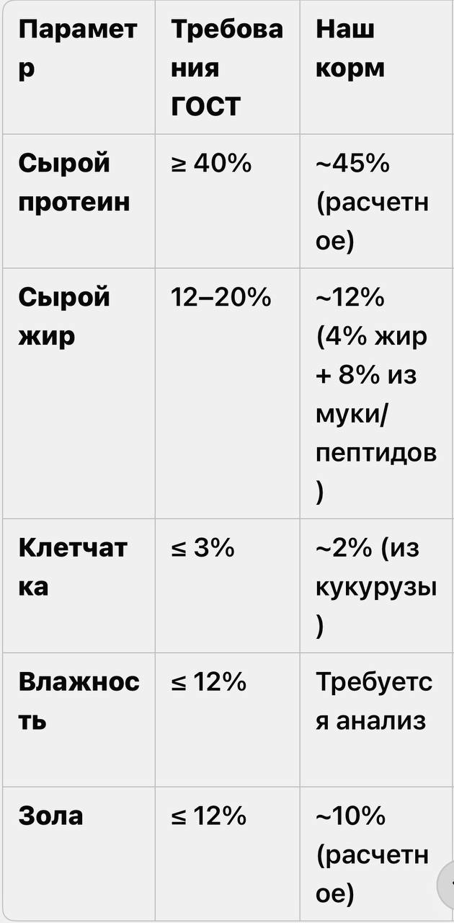
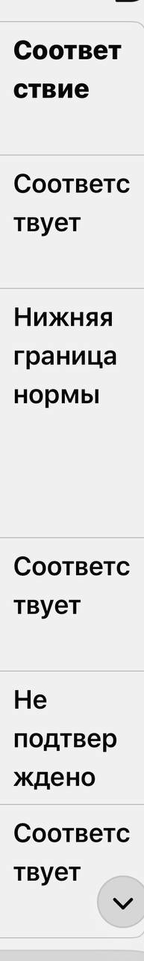

Slide 10
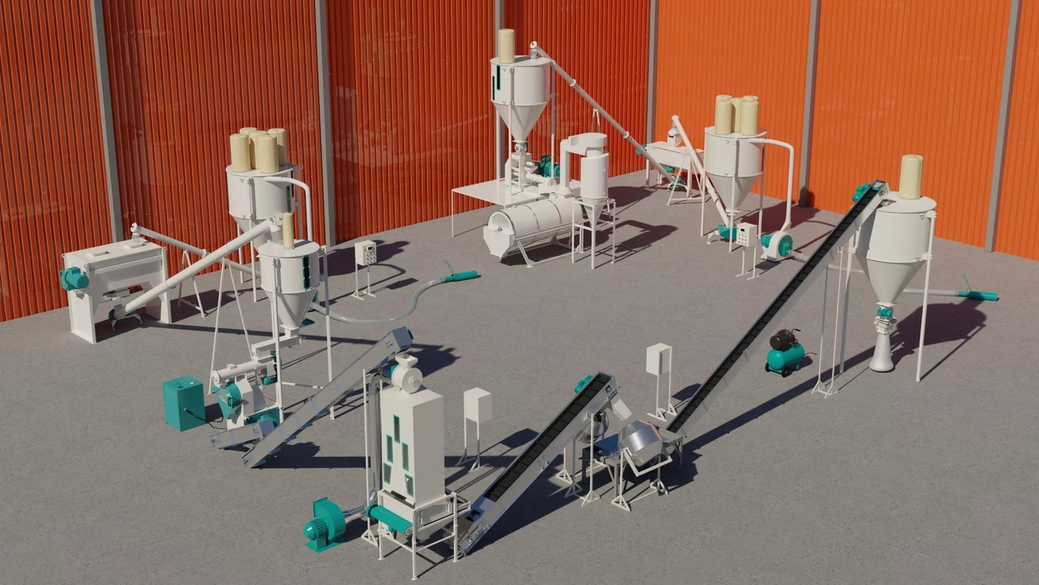
Основные составлящие производства
Оборудование для производства корма
Экструдеры для гранулирования
Охладитель
Распытитель
Смесители
Сушилки
Фасовочные линии
Аренда
помещения
Логистика
Сертификация и лицензии

Slide 11
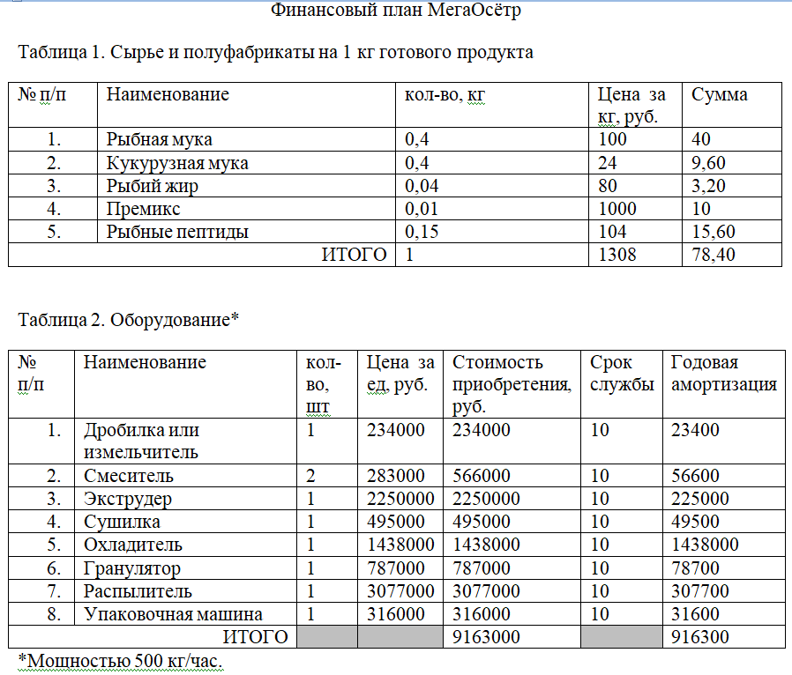

Slide 12
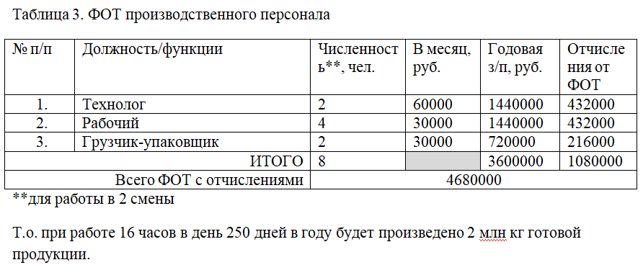

Slide 13
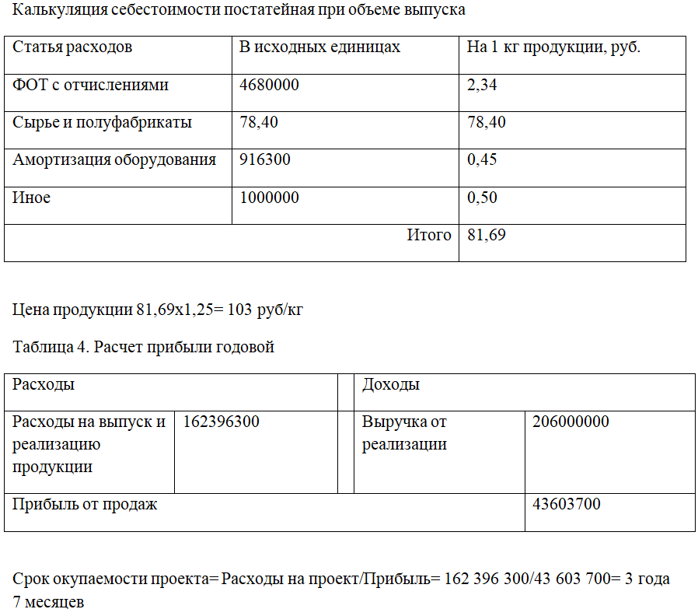

Slide 14

Размер гранул: на 3-10 г массы тела 1,5-2,5 мм; для массы рыбы 10-30 г 3.0-3,5 мм; массы рыбы 30-50 г 3,5-4,5 мм.

Slide 15
Пользовательское теcтирование

Slide 16
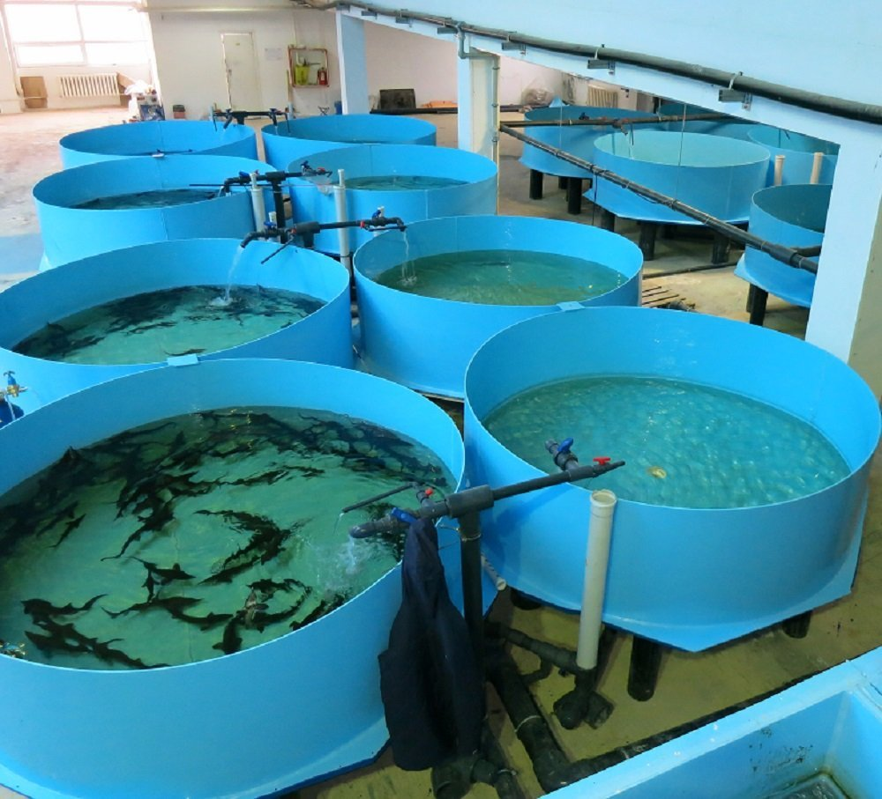
Пользовательское тестирование
Пушкинская осетровая ферма
Осетровая ферма Старниково
ООО «НЦ СелектЦентр»
Романовское осетровое хозяйство
СПК «Новое Литвиново»
ЗАО «Мансуровское карьероуправление»
Икорный дом в Вологде
И другие

Slide 17
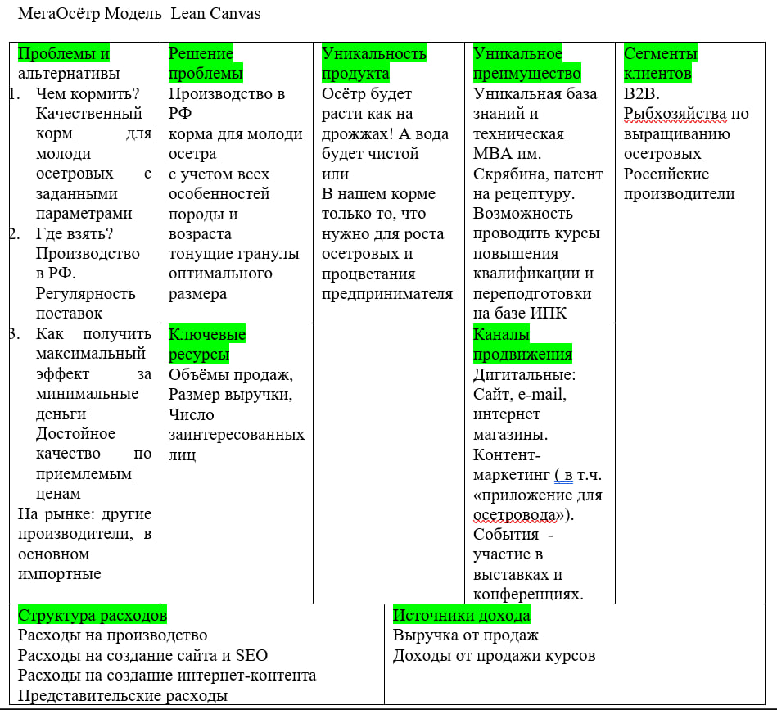

Slide 18


Slide 19
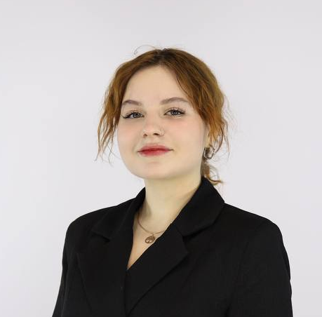
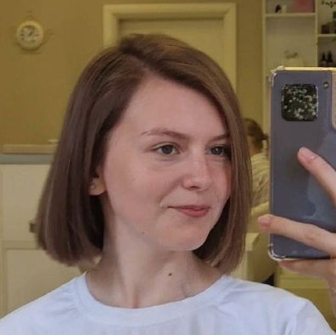
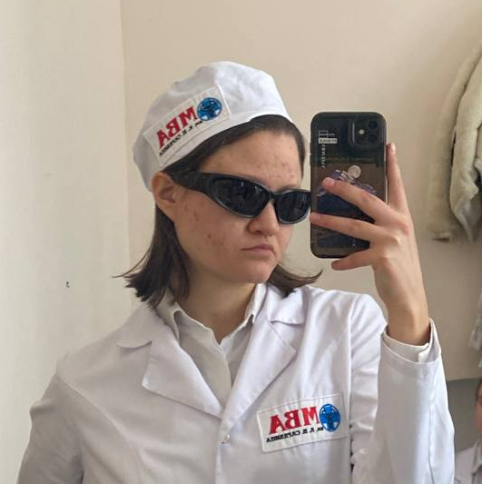
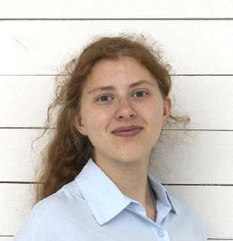
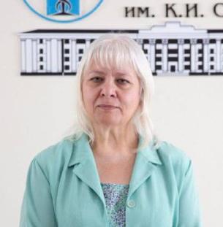
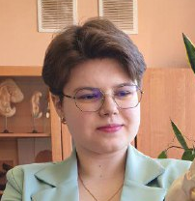
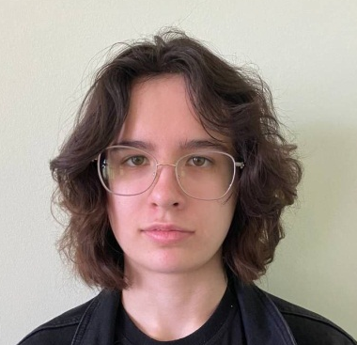
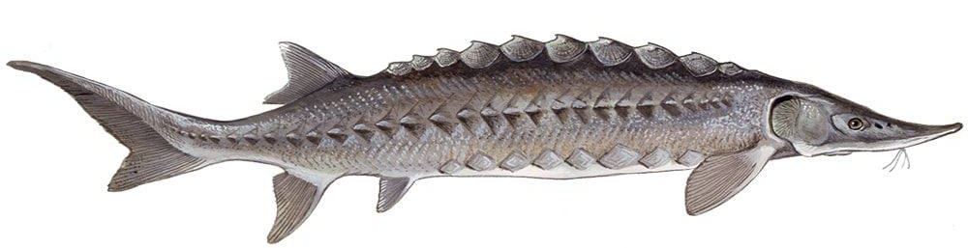
Состав Команды:
Галь Мария Сергеевна – будущий технолог производства
Огуречникова Екатерина – будущий биотехнолог
Шардина Алиса Алексеевна – будущий кинолог
Ефимова Дарья Сергеевна, лидер команды
– будущий зооинженер
Лисейкина Ольга Витальевна, наставник команды – старший преподаватель кафедры экономики и цифровых технологий в АПК
Васильева Вероника Романовна – будущий ветеринар
Чистякова Наталья Алексеевна – будущий зооинженер

